Slide 1
Work Life Talents
El Niño Southern Ocillation Effect (ENSO)

Slide 2
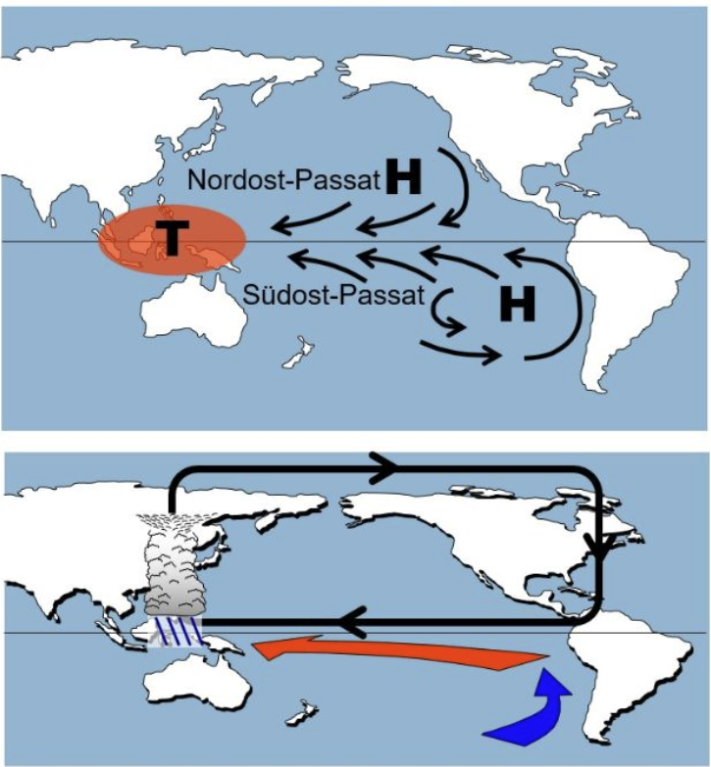
Neutralphase
Passatwinde von West nach Ost (nahe der Meeresoberfläche)
Wassermassen von Ost nach West ➔ durch Sonne entsprechend warm im Osten
Höherer Meeresspiegel im Osten (+40cm)
Südamerika hat kaltes Tiefenwasser (Upwelling) & ca. 9 °C kälter als in Asien
Grafik: Meteo Schweiz

Slide 3
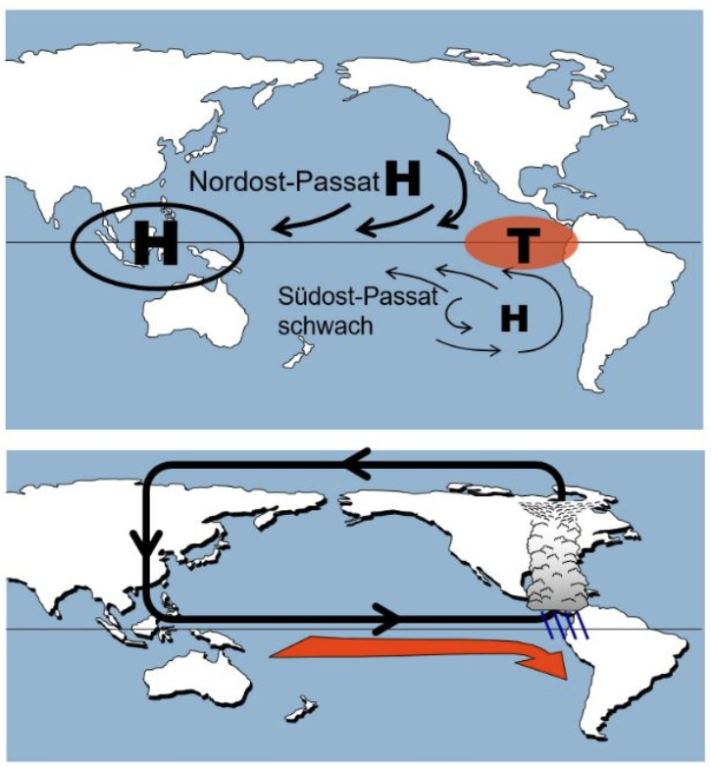
El Niño
Auftreten: Alle 3-7 Jahre
Temperatur verändert sich
Südamerika wärmer ➔ Asien kälter
Luftdruckverhältnisse ändern sich und die Passatwinde sind schwächen ab
Das warme Wasser schwappt dadurch zurück ➔ Wasserstand + 30cm
Grafik: Meteo Schweiz

Slide 4
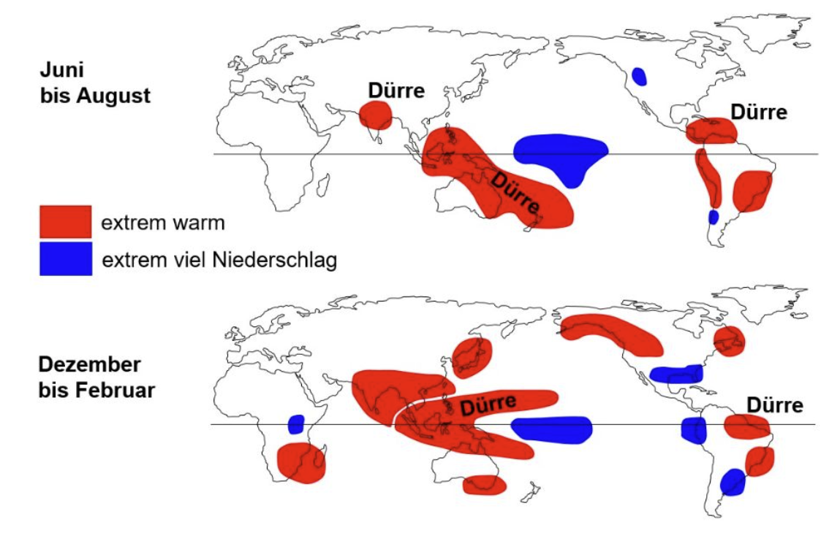
Folgen von El Niño
Pazifik viel wärmer ➔ mehr Verdunstung ➔ mehr Regen
Mehr Algen ➔ keinen Sauerstoff für Fische
Korallen bleichen
Asien
Monsun deutlich schwächer
Buschbrände
Ernteausfälle
Grafik: Meteo Schweiz

Slide 5
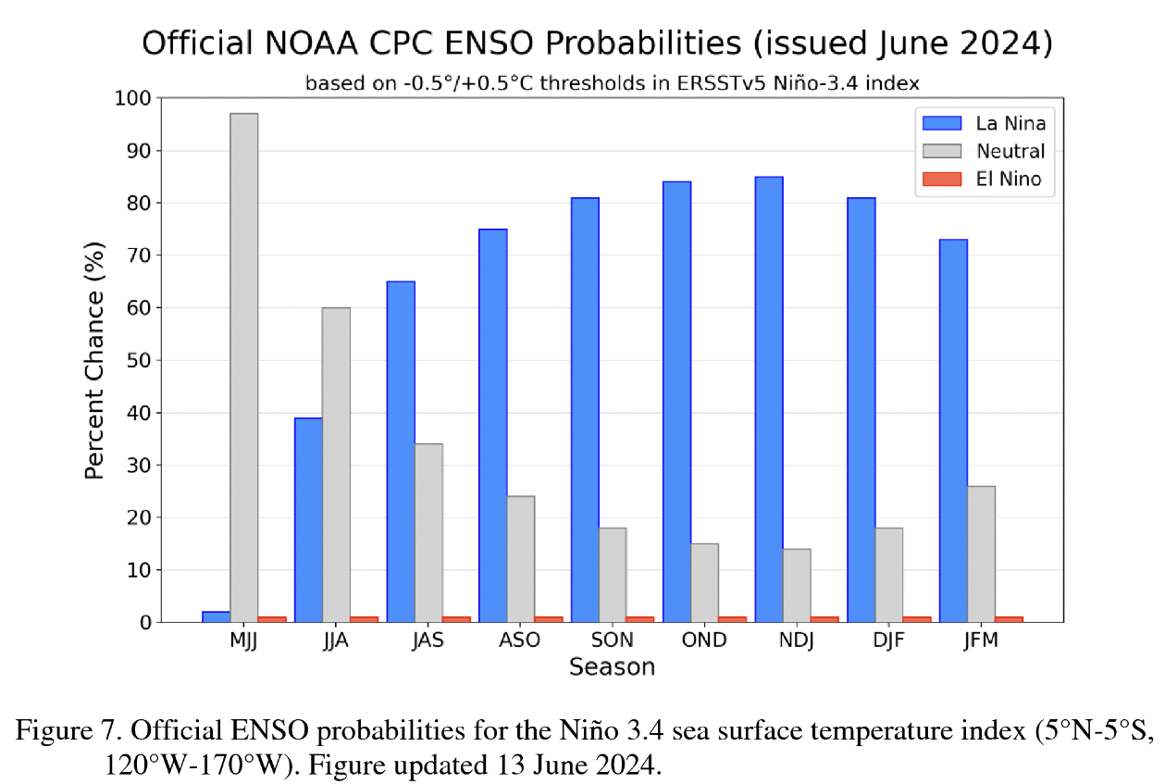
La Niña
La Niña: alle 3-5 Jahre
Mehr Wasser nach Asien wegen starken Passatwinden
Der Ozean ist +1°C ➔ viel mehr Wasser verdunstet ➔ viel mehr Niederschlag.
Mehr Hurricanes
EU arktische Luftmassen von Russland
Notes:
Hurricans: 27 Grad, 100km2 Wasser und keine Windscherungen
La Niña is favored to develop during July-September (65% chance) and persist into the Northern Hemisphere winter 2024-25 (85% chance during November-January). ➔ La Niña beeinflusst das Wetter im Atlantik ➔ weniger winde ➔ weniger Windscherung

